Slide 1
Дипломна робота Тема: Тестування інтернет-магазину https://modnicy.ua/
Автор: Долецька Дар’я Сергіївна
Керівник: Данильченко Ганна Олександрівна

Slide 2
Інформація про сайт
modnicy.ua - веб-сайт фабрики одягу, який продає товари (одяг та аксесуари) через мережу Інтернет. Дає можливість своїм користувачам онлайн, у своєму браузері сформувати замовлення, обрати спосіб оплати та доставки замовлення.

Slide 3
Мета тестування
Метою тестування сайту modnicy.ua є перевірка коректної роботи всіх його функціональних можливостей на різних версіях браузерів із типовими сценаріями його використання.
Метою складання Тест-плану є опис процесу тестування сайту інтернет-магазину https://modnicy.ua/. Документ дозволяє отримати уявлення про планові роботи з тестування проекту.

Slide 4
Стратегія для тестування
Планується шість етапів проведення процесу тестування з описом знайдених помилок :
перший етап полягає в аналізі ТЗ (якщо в наявності), складанні тест-плану, а також часткового прогону функціональних тестів;
другий етап буде присвячений детальному прогону функціональних тестів;
третій етап полягає у тестуванні кросбраузерності;
четвертий етап полягає тестуванні графічного інтерфейсу;
п'ятий етап полягає у тестуванні локалізації сайту;
шостий етап полягає у тестування зручності використання .
сьомий етап полягає у тестуванні продуктивності;
Таким чином, досягається максимальна деталізація глибини тестування, що, у свою чергу, дозволяє більш точно визначити ресурси, що витрачаються.

Slide 5
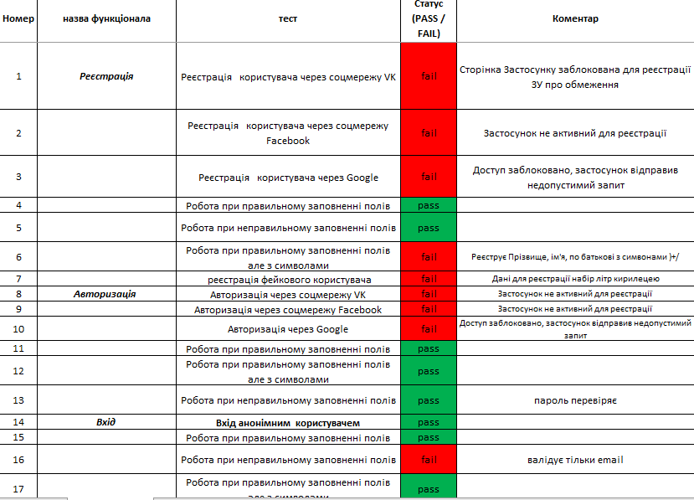
Функціональне тестування

Slide 6
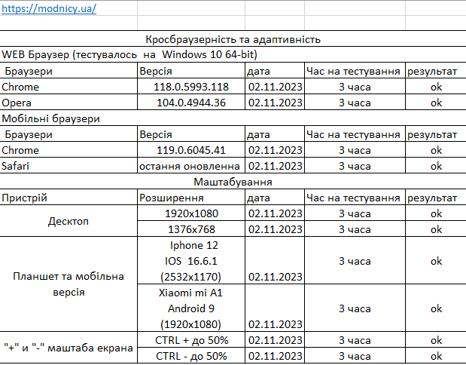
Кросбраузерне тестування

Slide 7
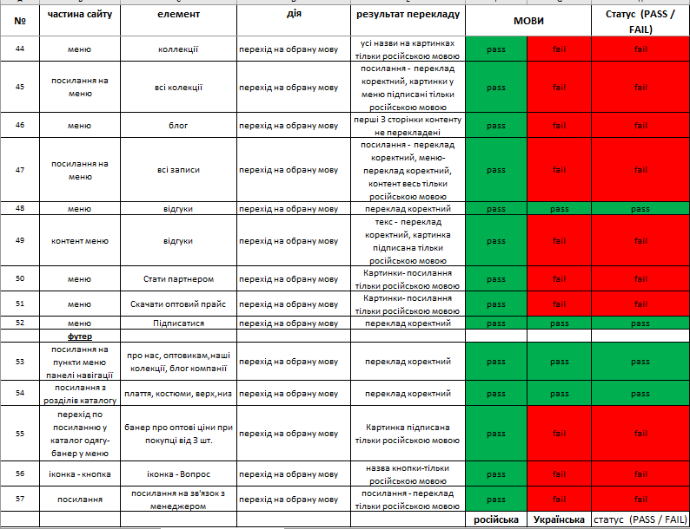
Тестування мовної локалізації

Slide 8
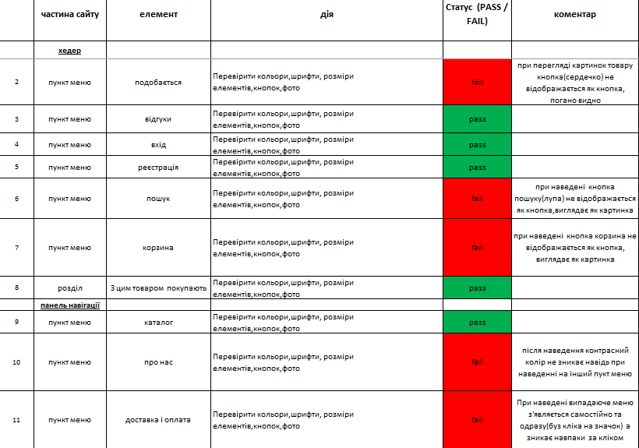
Тестування графічного інтерфейсу

Slide 9
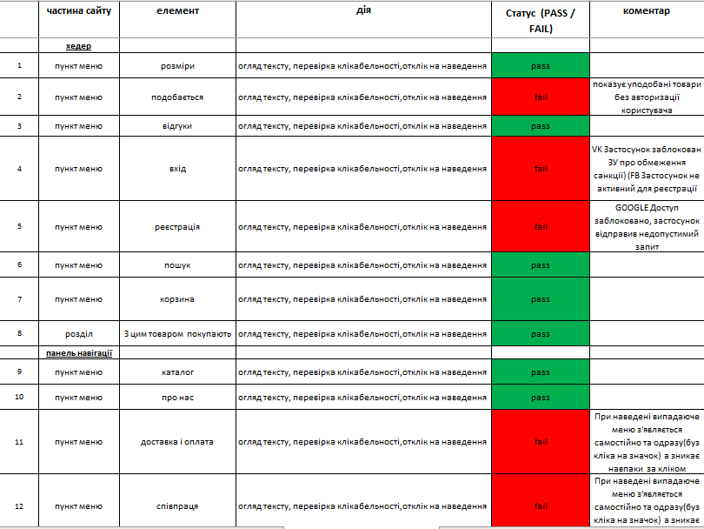
Тестування зручності та доступності

Slide 10
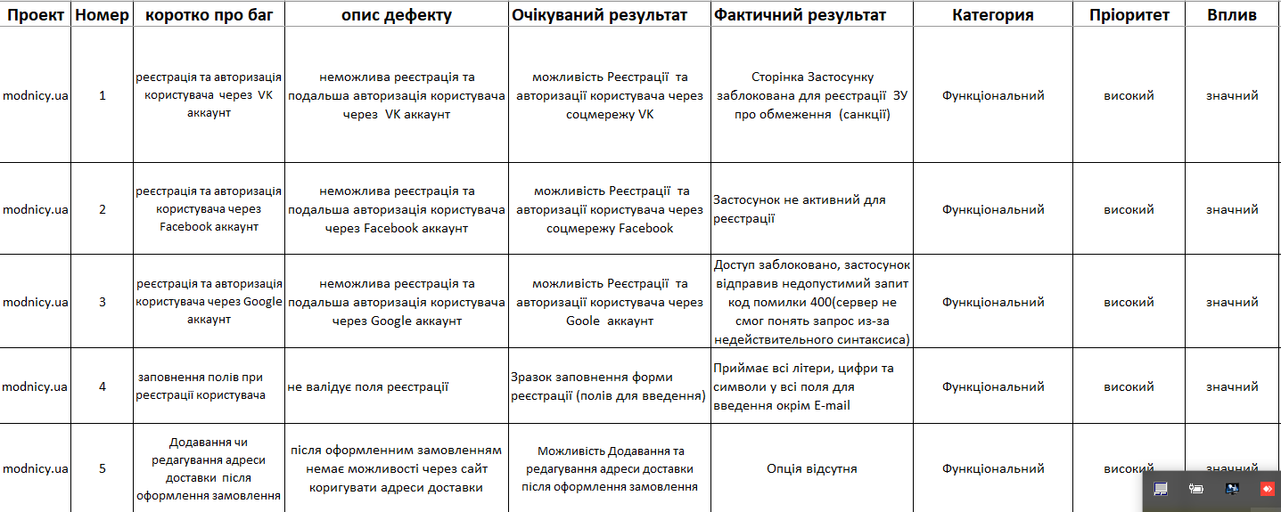
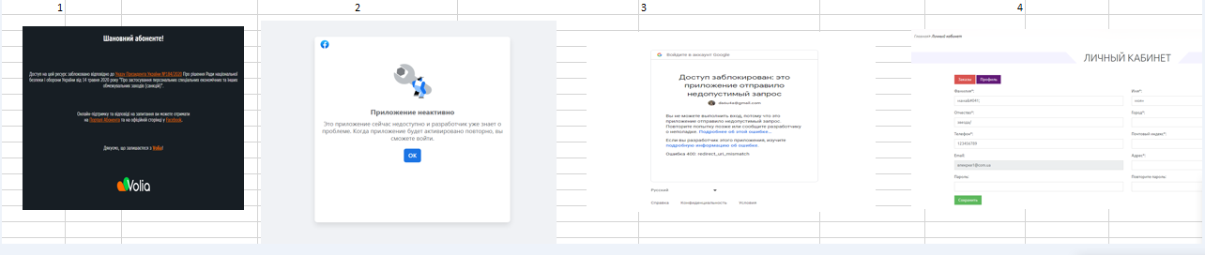
Звіт Баги

Slide 11
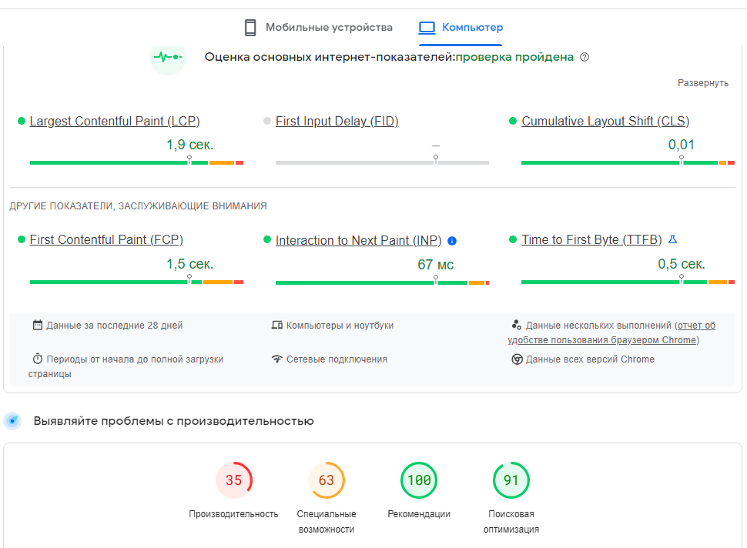
Тест – Google PageSpeed
Отримали звіт по завантаженню сторінки

Slide 12
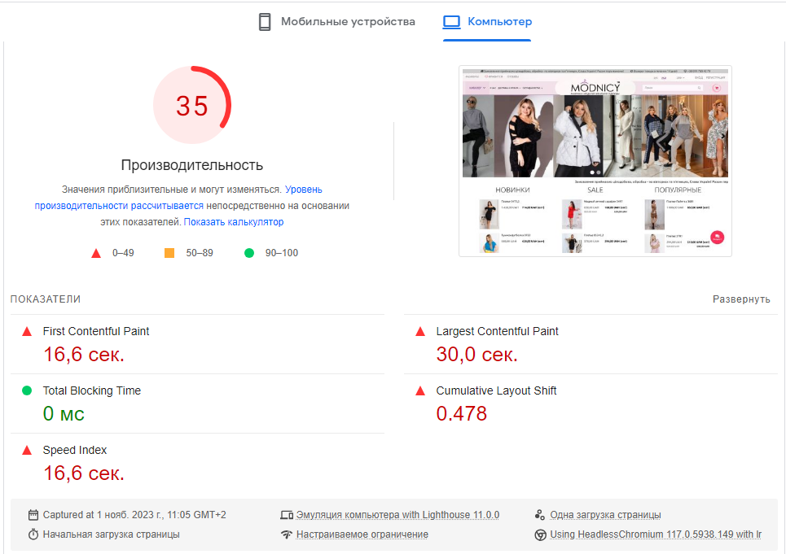
Звіт про продуктивність сайту

Slide 13
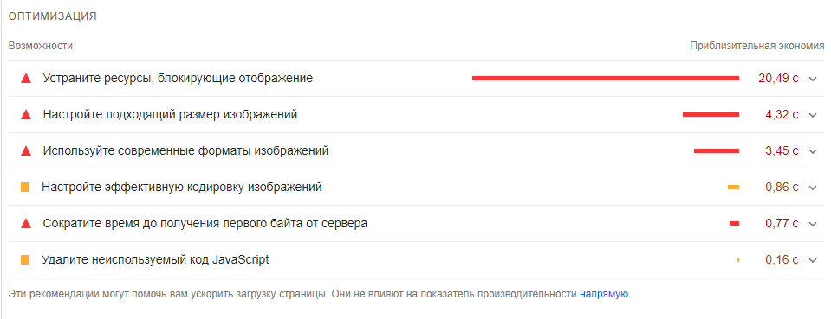
Та отримали поради для оптимізації швидкості загрузки сторінки

Slide 14
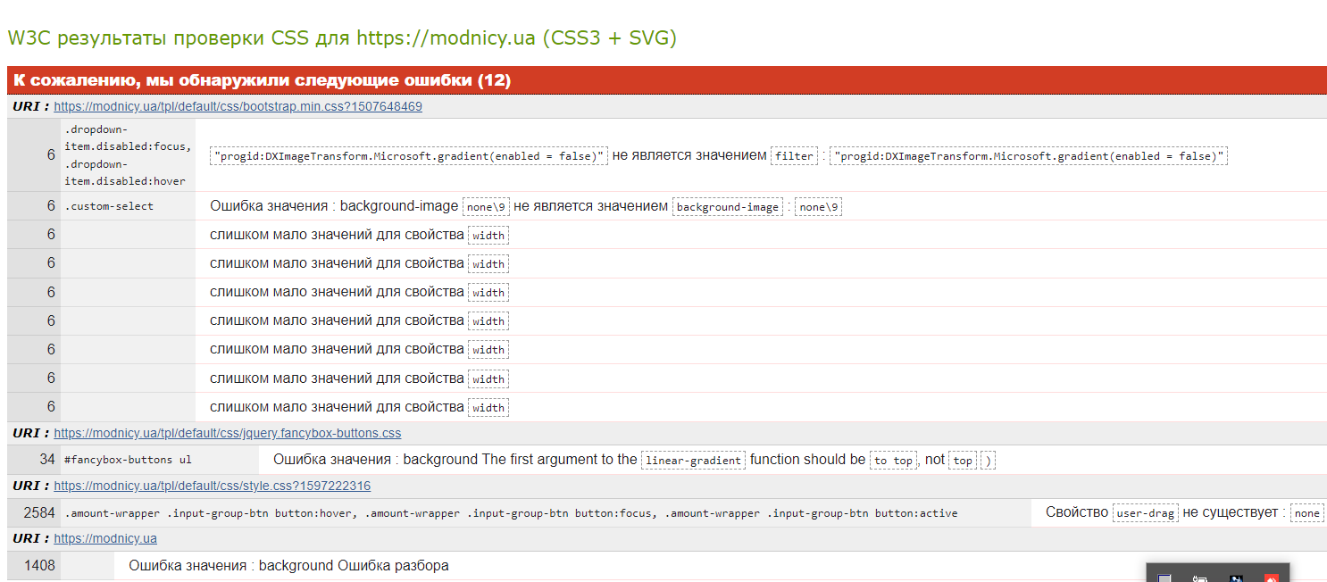
Тест – W3C CSS Checker

Slide 15
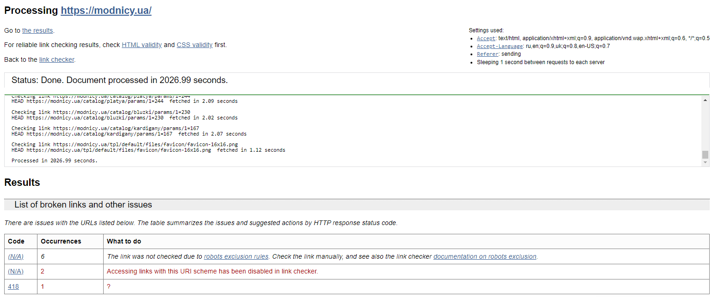
Тест - W3C Link Checker

Slide 16
В роботі використовувались інструменти:
- Google Chrome;
Opera;
Google PageSpeed;
W3C Link Checker
W3C CSS Checker
XML-sitemaps

Slide 17
Документи по результатам проведеної роботи
- Тест-план
- Звіт Продуктивності
- Звіт по тестуванням (функціональності, мовної локалізації,
зручності та доступності, графічного інтерфейсу)
- Звіт тестування кроссбраузерності та адаптивності
- Звіт по знайденим багам
- Звіт по CSS errors
- Звіт по HTML errors
- Звіт по посиланням(txt)
- Мапа сайту (txt)
- Рекомендації по продуктивності комп’ютерної та мобільної версій сайту
- Висновок

